Slide 1
Escola Básica Ribeira
Concelho: Stº Tirso
Nome vulgar: Rola
Foto da espécie
Nome científico: Streptopelia
Estatuto de conservação: Pouco preocupante.
Alimentação: Sementes de gramíneas e outras plantas herbáceas ao nível do solo
Distribuição Geográfica: Estão distribuídas por todo o território de Portugal
Curiosidades: A rola é um pássaro considerado um símbolo de humildade, simplicidade e mansidão.
Foto da espécie

Slide 2
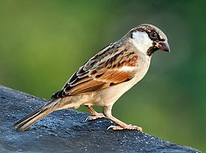
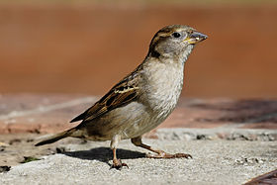
Escola Básica da Ribeira
Concelho: Stº Tirso
Nome vulgar: Pardal
Foto da espécie
Nome científico:Passer domesticus
Estatuto de conservação: Pouco preocupante
Alimentação:Insetos e larvas
Distribuição Geográfica: vive em todo o território de Portugal
Curiosidades: Estas aves são muito sociais ,formando pequenos grupos mesmo durante a época de reprodução.
Foto da espécie

Slide 3
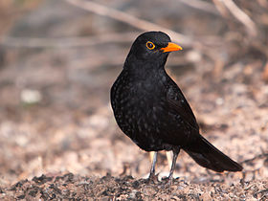
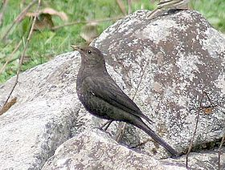
Escola Básica da Ribeira
Concelho: Stº Tirso
Nome vulgar: Melro
Foto da espécie
Nome científico: Turdus merula
Estatuto de conservação: Pouco preocupante
Alimentação:Insetos e larvas
Distribuição Geográfica: vive em todo o território de Portugal
Curiosidades: Existem numerosas referências literárias e culturais ao melro-preto, frequentemente relacionadas com o canto melodioso dos machos. O melro-preto é ave nacional da Suécia .
Foto da espécie

Slide 4
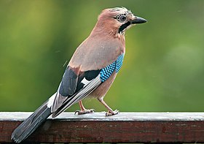
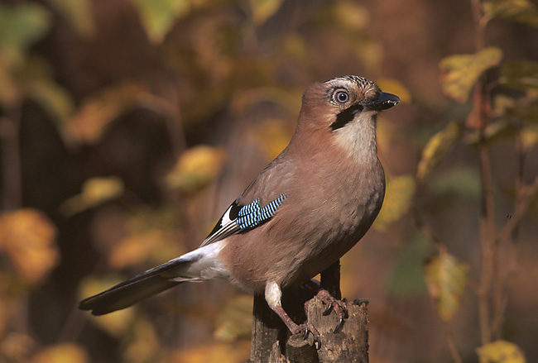
Escola Básica da Ribeira
Concelho: Stº Tirso
Nome vulgar: Gaio
Foto da espécie
Nome científico: Garrulus glandarius
Estatuto de conservação: Pouco preocupante
Alimentação: Alimenta-se de insetos no outono recorrer a bolotas e frutos silvestre
Distribuição Geográfica: Vive em todo o território de Portugal.
Curiosidades: O gaio é, hoje, considerado um dos pássaros mais inteligentes do Mundo, sendo que de acordo com vários cientistas, que realizaram inúmeros testes, descobriram que facilmente podem ser domesticados e que podem integrar no seu dia a dia hábitos muito curiosos e interessantes
Foto da espécie

